Slide 1
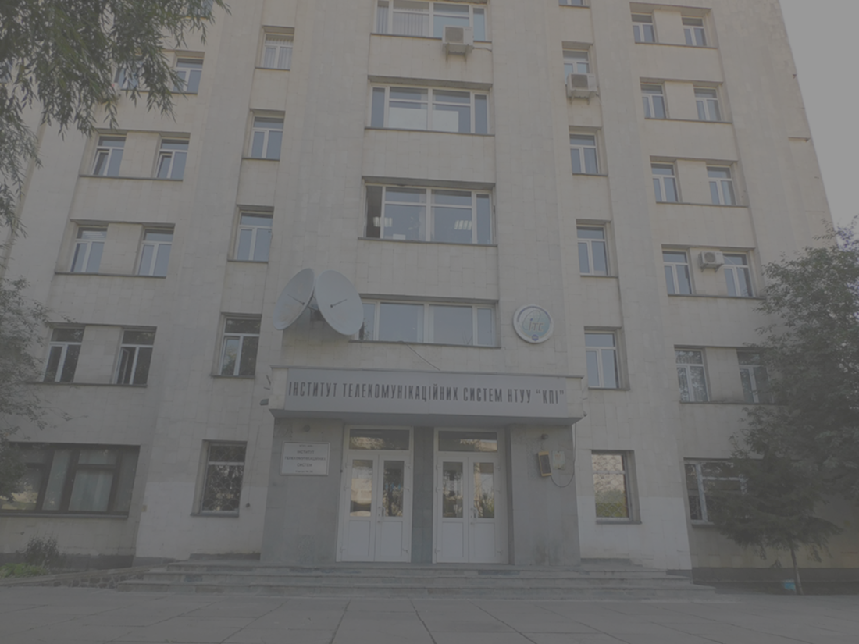


Міністерство освіти і науки України
Національний технічний університет України
Київський політехнічний інститут імені Ігоря Сікорського
ПОКАЗНИКИ
наукової та інноваційної діяльності
навчально-наукового комплексу
Інституту телекомунікаційних систем
за 2020 р.
Доповідач:
Заступник директора з наукової роботи
д.т.н., проф. Кравчук С.О.

Slide 2

Візія КПІ ім. Ігоря Сікорського
Реагування на КОВІД-19
2020 рік в історії залишиться роком активної фази пандемії КОВІД-19.
Науковці ІТС, як і всього університету, змогли адаптуватись до нових умов і обмежень, та продовжити свою наукову активність.

Slide 3
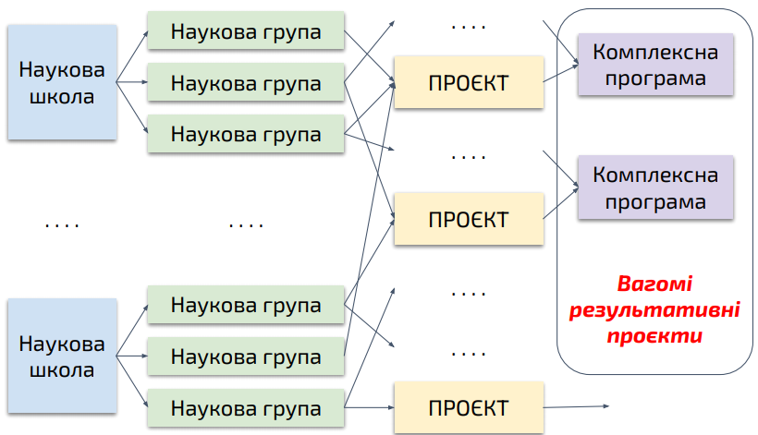
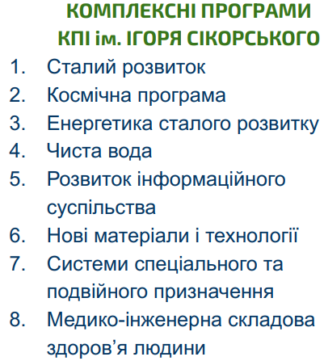
Формування наукової тематики та удосконалення менеджменту

Slide 4
Формування наукової тематики та удосконалення менеджменту
На базі Наукової школи Мікрохвильові і цифрові теле- та інфокомунікації (Керівник школи – Ільченко Михайло Юхимович) у 2020 році в ІТС створено 11 науково-дослідних груп:
НГ 1 | Big data, сервіси обробки та аналізу | д.т.н. проф. Глоба Лариса Сергіівна
НГ 2 | Частотно-вибіркові пристрої для систем телекомунікацій | д.т.н., с.н.с. Захаров Олександр Віталійович
НГ 3 | інформаційні навігаційні прилади та системи для рухомих об'єктів | к.т.н., доц. Іванов Сергій Вікторович,
НГ 4 | Безпроводові телекомунікаційні системи | д.т.н., проф. Кравчук Сергій Олександрович
НГ 5 | Сенсорні телекомунікаційні мережі | д.т.н., проф. Лисенко Олександр Іванович
НГ 6 | Якість функціонування та надійність складних технічних систем | д.т.н., проф. Могилевич Дмитро Ісакович
НГ 7 | Дослідження та використання терагерцового частотного діапазону в галузі телекомунікацій | к.т.н. Наритник Теодор Миколайович
НГ 8 | Управління програмно визначуваними мережами | д.т.н., проф. Романов Олександр Іванович
НГ 9 | Системи керування якісттю надання послуг в інформаційно-комунікаційних системах | д.т.н., с.н.с. Скулиш Марія Анатоліївна
НГ 10 | Дослідження інформаційних можливостей каналів з багатопозиційними сигналами в перспективних технологіях безпроводового зв'язку | д.т.н. проф. Уривський Леонід Олександрович
НГ 11 | Просторово-часова обробка радіосигналів для телекомунікаційних мереж, БПЛА та систем цифрового телебачення. | к.т.н., проф. Якорнов Євгеній Аркадійович

Slide 5
Основні завдання з напряму Формування наукової тематики та удосконалення менеджменту на 2021
● Забезпечити стабільне зростання результативності участі науковців КПІ в конкурсах МОН, НФДУ, через прозоро;
● Оновити склад і посилити роль комплексних наукових програм університету;
● Акцентувати увагу на пріоритетні практичні дії керівників науки всіх підрозділів університету щодо суттєвого збільшення обсягів її фінансування зі спеціального фонду;
● Пріоритетно продовжити створення і виведення в космос космічних апаратів класу мікро- та нано- серії «polyitan» і здійснювати пошук нових іноземних партнерів з розробки та виготовлення зразків космічної техніки;
створювати нові та підтримувати існуючі спільні наукові лабораторії і центри за участі іноземних та українських компаній;
● Підвищити роль Ради молодих вчених КПІ, яка повинна результативно допомагати молодим науковцям в їх розвитку та інтеграції в національні та міжнародні проєкти.

Slide 6
1. Підготовка наукових кадрів і творча діяльність молоді
1.1. Підготовка наукових і науково-педагогічних кадрів в ІТС
На сьогодні в аспірантурі ІТС навчається 16 аспірантів
(7 – каф. ТК,
6 – каф. ІТМ,
3 - каф. ТС).
У 2020 році до аспірантури ІТС зараховано 5 аспірантів:
Давидюк Андрій Миколайович, каф. ІТМ керівник к.т.н., доц. Астраханцев А.А.;
Юдін Михайло Миколайович, каф. ТК керівник к.т.н., доц. Міночкин Д. А.;
Дуля Олександр Олександрович, каф. ТК керівник к.т.н., доц. Міночкин Д. А.;
Бурлака Григорій Юрійович, каф. ТК керівник д.т.н., проф. Романов О.І.;
Будішевський Олександр Володимирович, каф. ТС керівник д.т.н., проф.
Уривський Л.О.

Slide 7
1. Підготовка наукових кадрів і творча діяльність молоді
1.4. Науково-дослідна робота та інноваційна діяльність молодих учених
У звітному році захищено 2 докторські дисертації, прийнято до захисту 2 кандидатські дисертації:
Мошинська Аліна Валентинівна на тему «Стратегії передачі інформації в мультисервісних телекомунікаційних системах», за спеціальністю 05.12.02 – «Телекомунікаційні системи та мережі», науковий керівник д.т.н., проф. Уривський Л.О., захищена 21 вересня 2020 р.
За держбюджетною НДР 2021п захищена докторська дисертація О.О. Лаврута «тема спеціальна» за спеціальністю 05.13.06 – інформаційні технології. Захист дисертаційної роботи відбувся 15.07.2020 у Харківському національному університеті Повітряних Сил імені Івана Кожедуба; Наказ № 1188 від 24.09.2020 про присудження наукового ступеня доктора технічних наук.

Slide 8
1. Підготовка наукових кадрів і творча діяльність молоді
1.4. Науково-дослідна робота та інноваційна діяльність молодих учених
Прийнято до захисту кандидатську дисертацію:
Новікова Валерія Івановича, тема роботи: «Метод підвищення пропускної здатності мобільних безпроводових сенсорних мереж на основі використання телекомунікаційних аероплатформ» (науковий керівник д.т.н., проф. Лисенко О.І.), захист планується у березні 2021 р. на засіданні спеціалізованої вченої ради Д 26.002.14 в КПІ ім. Ігоря Сікорського за спеціальністю 05.12.02 – Телекомунікаційні системи та мережі.
Прийнято до захисту кандидатську дисертацію:
Авдєєнка Гліба Леонідовича, тема роботи: «Методи просторової обробки сигналів в радіотехнічних системах при прийманні електромагнітних хвиль зі сферичними фазовими фронтами», (науковий керівник к.т.н., проф. Якорнов Є.А.), захист планується у березні 2021 р. на засіданні спеціалізованої вченої ради Д 26.002.14 в КПІ ім. Ігоря Сікорського за спеціальністю 05.12.17 – радіотехнічні та телевізійні системи.

Slide 9
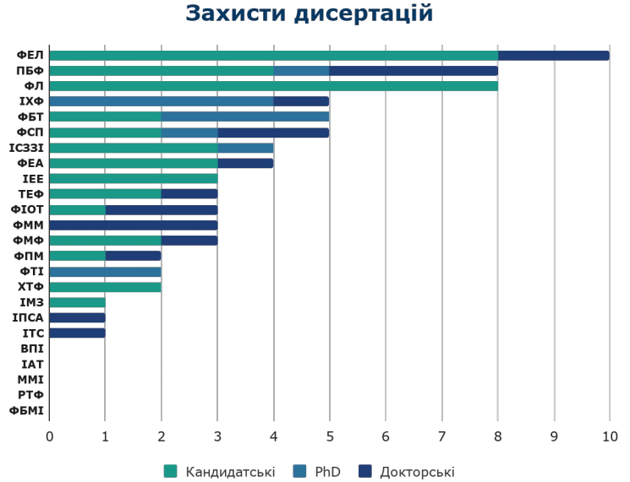
1. Підготовка наукових кадрів і творча діяльність молоді
1.1. Підготовка наукових і науково-педагогічних кадрів в КПІ

Slide 10
1. Підготовка наукових кадрів і творча діяльність молоді
1.1. Підготовка наукових і науково-педагогічних кадрів в ІТС
Показники підготовки наукових кадрів | ТК | ТС | ІТМ | НДІ Тк | ІТС 2020 | ІТС 2019
Кількість докторантів | 0 | 0 | 1 подано | 0 | 0 | 1
Кількість аспірантів | 7 | 3 | 6 | 0 | 16 | 13
Кількість захищених кандидатських дисертацій | 0 | 0 | 0 | 0 | 0 | 1
Кількість захищених докторських дисертацій | 1 | 1 | 0 | 0 | 2 | 1
Кількість випускників магістратури (проф./наук.) | 31/4 | 6/1 | 21/2 | 0 | 58/7 | 43/7

Slide 11
1. Підготовка наукових кадрів і творча діяльність молоді
1.2. Атестація наукових і науково-педагогічних кадрів
Атестація наукових працівників НДІ ТК
1. Захаров Олександр Віталійович пров.н.с 25.02.2020 р.
2 .Іванов Сергій Вікторович Зав. відділу 25.02.2020 р.
3. Муравйов Володимир Васильович н.с. 25.02.2020 р.
4. Олійник Павло Борисович с.н.с. 25.02.2020 р.
5. Рассоха Ігор Володимирович н.с. 25.02.2020 р.
6. Розенко Сергій Олександрович м.н.с. 25.02.2020 р.
Подовжено у 2020 році контракти науково-педагогічних кадрів ІТС
Гаттуров Віктор Кавич доц.,к.т.н. каф. ТК
Носков Вячеслав Іванович доц.,к.т.н. каф. ТК
Новіков Валерій Іванович ст. викладач каф. ТК
Астраханцев Андрій Анатолійович доц.,к.т.н. каф. ІТМ

Slide 12
1. Підготовка наукових кадрів і творча діяльність молоді
1.3. Науково-дослідна робота студентів
Показники участі студентів ІТС у науковій діяльності | ТК | ТС | ІТМ | НДІ Тк | ІТС 2020 | ІТС 2019
Кількість студентів, які брали участь у виконанні НДДКР всього (з оплатою та без оплати) | 42 | 14 | 47 | 62 | 165 | 95
з них: з оплатою із загального фонду бюджету (д/б) | 0 | 0 | 1 | 1 | 2 | 1
з оплатою із спеціального фонду (г/д) | 0 | 0 | 1 | 0 | 1 | 2
за грантами | 0 | 0 | 3 | 0 | 3 | 0
Кількість студентів які брали участь у виконанні НДДКР при захищенні | 40 | 10 | 42 | 45 | 137 | 92
магістри наук. | 3 | 1 | 2 | 1 | 7 | 6
магістри проф. | 12 | 2 | 2 | 32 | 48 | 39
бакалаври | 25 | 7 | 38 | 12 | 82 | 47
Кількість опублікованих статей, тез доповідей за участю студентів, усього | 47 | 27 | 49 | 0 | 122 | 107
з них самостійно | 3 | 8 | 7 | 0 | 28 | 36

Slide 13
1. Підготовка наукових кадрів і творча діяльність молоді
1.3. Науково-дослідна робота студентів
У 2020 році 136 студентів ІТС проводили наукову діяльність в 14 науково-технічних гуртках (109 студентів), 11 нуково-дослідних групах (24 студенти).
У 17 науково-дослідних роботах приймали участь 165 студентів,
В 6 держбюджетних темах приймали участь 62 студенти (2 з них з оплатою), в 1 госпдоговірній (2 студенти б/о), у 10 ініциативних - 103 студенти. За результатами НДР захищено 48 роботи магістрів проф., 7 робіт маг.наук, 82 бакалаврські роботи).
В 10 ініціативних темах брали участь 103 студенти. За результатами ініціативних НДР захищено роботи 16 магістрів, 70 бакалаврські).
За участю студентів ІТС опубліковано 122 публікації (з них 28 самостійних, 15 закордонних), Брали участь у 3 закордонних, 5 міжнародних та 6 всеукраїнських наукових конференціях та на 25 всеукраїнських наукових семінарах і відкритих лекціях ( з них 15 з міжнародною участю).

Slide 14
1. Підготовка наукових кадрів і творча діяльність молоді
1.3. Участь студентів у конкурсах наукових робіт та олімпіадах.
Показники участі студентів в олімпіадах і конкурсах | ТК | ТС | ІТМ | НДІ Тк | ІТС 2020 | ІТС 2019
Кількість студентів – уч-ків Всеукраїнських конкурсів студентських НДР 1-го туру | 0 | 0 | 6 | 0 | 6 | 6
студентів – уч-ків 2-го туру | 2 | 0 | 3 | 0 | 5 | 5
з них: - переможці 2-го туру | 1 | 0 | 1 | 0 | 2 | 1
Кількість студентів – учасників міжнародних конкурсів студентських НДР | 3 | 0 | 1 | 0 | 4 | 5
з них: - переможці | 1 | 0 | 1 | 0 | 2 | 5
Кількість учасників олімпіад 2 тур, усього | 0 | 2 | 2 | 0 | 4 | 51
Кількість переможців, які одержали нагороди за рез-ми олімпіад 2 тур, усього | 0 | 0 | 0 | 0 | 0 | 8
в тому числі на міжнародних олімпіадах | 0 | 0 | 1 | 0 | 1 | 0
Кількість студентів, які одержували стипендії Президента України | 0 | 0 | 1 | 0 | 1 | 0
Кількість студентів, які одержували інші стипендії, премії, гранти | 1 | 0 | 3 | 0 | 4 | 4

Slide 15
1. Підготовка наукових кадрів і творча діяльність молоді
1.3. Науково-дослідна робота студентів
У фіналі Всеукраїнського конкурсу-захисту дослідницьких проектів Малої Академії Наук-2020 студент ІТС Гліб Олегович Мікляєв (гр. ТЗ-01), зайняв третє місце (https://jasu2020.com/docs/6.pdf) із науково-дослідницьким проектом «Метод проектування офісної мережі на базі технології Li-Fi (кер. д.т.н, проф. Романов Олександр Іванович).
20-22 квітня 2020 року на базі Одеської національної академії зв’язку ім. О.С. Попова відбувся 2 етап Всеукраїнського конкурсу студентських наукових робіт напрямку інформаційні та телекомунікаційні технології. Вперше в зв’язку з ситуацією в країні конкурс проводився онлайн. ІТС представляли студенти:
Мороз Анастасія (ТІ-91мп) з роботою «Аналіз та прогнозування лояльності абонентів в телекомунікаційній мережі на основі технології машинного навчання» (керівник проф. Глоба Л.С.) отримала Диплом ІІ ступеня.
Миніч Марина (ТІ-91мп) з роботою «Дослідження ефективності методів моніторингу рухомих об'єктів в системах розумного будинку» (керівник доц. Могильний С.Б.) посіла IV місце.
Буцик Олександр (ТІ- ) з роботою «Дослідження алгоритмів розпізнавання в системах керування трафіком» (керівник доц. Могильний С.Б.) посів 16 місце, 2 етап Всеукраїнського конкурсу студентських наукових робіт, 20-22 квітня 2020 року на базі Одеської національної академії зв’язку ім. О.С. Попова.
Штойко Олександр (ТМ-61), керівник проф. Романов О.І.

Slide 16
1. Підготовка наукових кадрів і творча діяльність молоді
1.3. Науково-дослідна робота студентів
3-ри роботи студентів ІТС отримали колективний закордонний Грант на участь у міжнародній конференції OSTIS-2020 (м. Мінськ, Білорусь).
- «Analysis of clustering algorithms for use in the universal data processing system» аспіранта Бугаєнко Юрій Михайлович (каф.ТС), студентів - Ляшенко Андрій Володимирович (ТІ-61), Гребінченко M. (ТІ-71мп) кер. Глоба Л.С.,
- «Workﬂows Generation based on the Domain Ontology» студента - Бакай Андрія Миколайовича (ТІ-51), та молодої вченої Попової Марини Андріївни кер. Глоба Л.С.
- «The approach to "Big Data" keeping with effective access in multi-tier storag» студента - Філімонова Миколи Федоровича (ТІ-81мп), кер. Глоба Л.С.
В конкурсі «DigІn.Net – німецько-українська мережа цифрових інновацій» (за фінансової підтримки Німецької служби DAAD), прийняли участь студенти:
1. Кочура Марина (ТЗ-61), керівник Романов О.І.;
2. Літвінов Євген (ТЗ-91мп), керівник Романов О.І.;
3. Литовченко Костянтин (ТМ-61), керівник Романов О.І.;
Переможець 2 етапу став студент Литовченко К.А. (ТЗ-61), кер. Романов О.І.

Slide 17
1. Підготовка наукових кадрів і творча діяльність молоді
1.4. Науково-дослідна робота та інноваційна діяльність молодих учених
Показники молодих вчених ІТС | ТК | ТС | ІТМ | НДІ Тк | ІТС 2020 | ІТС 2019
Чисельність молодих учених, усього | 8 | 5 | 12 | 0 | 25 | 25
з них: - доктори наук | 0 | 1 | 1 | 0 | 2 | 0
- кандидати наук | 0 | 1 | 5 | 0 | 6 | 10
- аспіранти/докторанти | 7/0 | 3/0 | 6/0 | 0 | 16/0 | 12/1
- без ступеня, не включаючи аспірантів | 1 | 0 | 0 | 0 | 1 | 3
Кількість молодих науковців, що отримували: премії, гранти Президента України | 0 | 0 | 1 | 0 | 1 | 0
стипендії, премії Верховної Ради України | 0 | 0 | 0 | 0 | 0 | 0
стипендії, премії Кабінету Міністрів України | 0 | 0 | 1 | 0 | 1 | 0

Slide 18
_{Завдання на 2021 рік з напряму}
_{підготовки наукових кадрів:}
● забезпечувати адекватний рівень нових знань і наукового змісту дисертацій аспірантів та докторантів університету.
● активно інтегрувати науково-інноваційну діяльність в освітній процес.

Slide 19
2. Основні результати наукових досліджень і нуково-технічних розробок за пріорітетними напрямами
Пріоритетний напрям 2. Інформаційні та комунікаційні технології
Суперкомп’ютерні програмно-технічні засоби, телекомунікаційні мережі та системи. Грід- та клауд-технології
Завершені НДР
№ 2117–П «Технологія побудови динамічних реєстрів електронних інформаційних ресурсів та засобів їх ефективної обробки у датацентрах гетерогенної структури» (керівник роботи Глоба Л.С.)
№ 2120–П «Науково-технічні засади побудови нових систем загоризонтного зв’язку із використанням ретрансляційних аероплатформ та штучних утворень» (керівник роботи: Кравчук С.О.)

Slide 20
3. Формування та виконання наукової тематики
3.1. Планування держбюджетних і госпдоговірних тем
Перелік д/б НДР, виконання яких продовжується у 2021 році:
1. № 2213-Ф «Ефекти електромагнітної взаємодії в мікрохвильових багатоярусних планарних структурах та розвиток теорії фільтрів для засобів телекомунікацій» (науковий керівник роботи О.В. Захаров)
01.2019- 12.2021 р.
2. №2308-П «Системи зв’язку та управління безпілотних апаратів з підвищеною стійкістю до впливу навмисних та ненавмисних завад», Ільченко М.Ю. (Кайденко М.М.) 04.2020- 12.2022 р. (№0120U102120) 760 тис.грн. на 2020 рік.
3. № 2316-П «Інтелектуалізація систем управління високопродуктивними сенсорними мережами на основі використання роботизованих об’єктів та обчислювальної FOG-інфраструктури». Уривський Л.О., Лисенко О.І. 04.2020- 12.2022 р. (№0120U102181) 416 тис.грн. на 2020 рік.
4. №2218/2–П «Гетерогенна мережа збору, передачі та обробки інформації для системи розподіленої генерації MicroGrid» (со-керівник роботи Глоба Л.С., 01.2019- 12.2021 р.
Госпдоговірних НДР, виконання яких продовжується у 2021 році немає.

Slide 21
2. Основні результати наукових досліджень і нуково-технічних розробок за пріорітетними напрямами
Найважливіші результати завершених госпдоговірних НДР.
У 2020 році науковцями ІТС завершено виконання:
№ 1/1/516 (21.01.2020 р.) ««Експертний висновок щодо закупівлі ДЕРЖАВНИМ ПІДПРИЄМСТВОМ «НАЦІОНАЛЬНІ ІНФОРМАЦІЙНІ СИСТЕМИ» за Кодом ДК 021:2015: 64210000-1: «Послуги IP-телефонії та голосового IP-трафіку головного офісу» у оператора телекомунікацій – ТОВ «УКРКОМ». Керівник роботи Ільченко М.Ю.) Замовник Товариство з обмеженою відповідальністю «УКРКОМ»
№ 1/2/516 (13.02.2020 р.) «Експертний висновок щодо закупівлі Центром оперативного зв’язку телекомунікаційних систем та інформаційних технологій ДСНС України “Послуг телефонного зв’язку та передачі даних” (Код ДК 021:2015 64210000-1: Послуги телефонного зв’язку та передачі даних)» у оператора телекомунікацій – ТОВ «УКРКОМ». Керівник роботи Ільченко М.Ю.) Замовник Товариство з обмеженою відповідальністю «УКРКОМ»
№ 4020/16н від 07.2019 р. «Дослідження характеристик радіолінії міліметрового діапазону на базі програмного забезпечення ТОВ «Юбіквіті Лабс Україна»». Керівник роботи Кравчук С.О., замовник - ТОВ «Юбіквіті Лабс Україна», загальний обсяг фінансування- 195, 800 тис. грн., 2020 р. – 146,9 тис. грн.

Slide 22
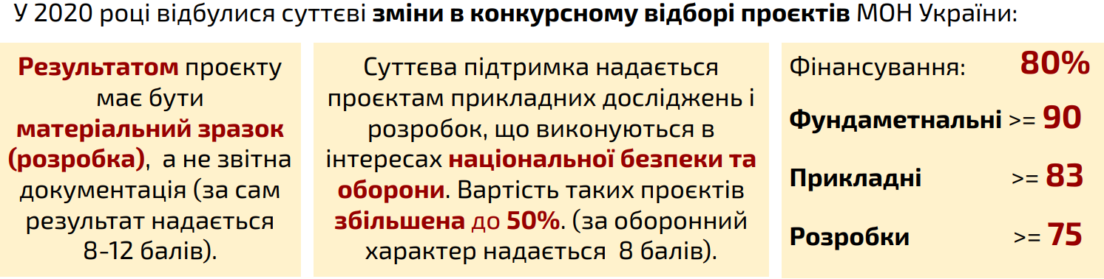
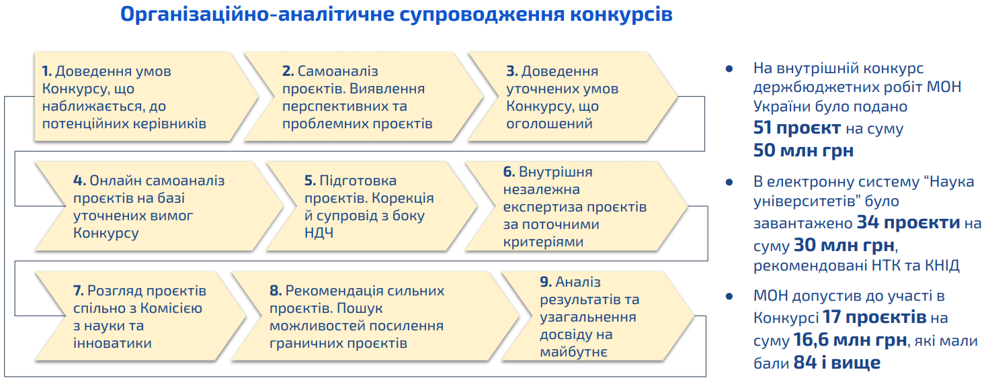
3. Формування та виконання наукової тематики
3.1. Планування держбюджетних і госпдоговірних тем

Slide 23
3. Формування та виконання наукової тематики
3.1. Планування держбюджетних і госпдоговірних тем
Перелік проектів ІТС які подавались на внутрішній конкурс
держбюджетних робіт МОН України (НДР, що виконуються за рахунок видатків державного бюджету на 2021 рік):
№ з\п | Назва теми, керівник | Класифікація
1 | «Інтелектуальна система керування процесом обслуговування гібридних телекомунікаційних сервісів у мережах 5G», керівник д.т.н., проф. Глоба Л.C. | Дослідження Прикладне
2 | «Телекомунікаційні системи та комплекси на базі рою дронів із самоорганізацією», керівник д.т.н., проф. Кравчук С.О. | Дослідження Прикладне
3 | «Розробка приймально-передавального модуля терагерцового діапазону для високоточних систем наведення і керування», керівник д.т.н., проф. Наритник Т.М. | Науково-технічна (експериментальна) розробка
НДР, які виконуються згідно Державного замовлення
«Розробка цифрового коригованого гірокомпасу з інтеграцією в інформаційно-обчислювальні мережі», керівник роботи Іванов С.В..
Робота розпочнеться з 2021 р. Не встигли дооформити документи і
фінансування в 2020 не розпочалося.

Slide 24
2. Формування та виконання наукової тематики
2.1. Науково-дослідні роботи, що виконуються
на кафедрах у межах робочого часу викладачів
У 2020 році в ІТС проводилось 11 ініціативних робіт, за напрямом «Інформаційно-телекомунікаційні системи та їх технології». 2020 роком завершено 7 робіт. У 2021 році відкрито 1 нову НДР.
На сьогодні виконується 5 ініціативних роботи: на кафедрі ТК – 3 роботи, на кафедрі ІТМ – 0 робіт, на кафедрі ТС – 2 роботи (що завершуються 2021 роком).
У 2021 році планується подання робіт:
- 3х робіт керівники - д.т.н., проф. Глоба Л.С., д.т.н., с.н.с. Скулиш М.А., к.т.н., доц. Ільницький А.І. Кафедра Інформаційно-телекомунікаційних мереж.
- 1 робота керівник - д.т.н., проф. Кравчук С.О. Кафедра телекомунiкацiй.
- Дослідження метаматеріалів. Живков О.П., Кафедра ТК.
- Дослідження принципів побудови та методів управління мережами SDN. Романов О.І. Кафедра ТК.

Slide 25
2. Основні результати наукових досліджень і нуково-технічних розробок за пріорітетними напрямами
Найважливіші результати НДР, що виконуються на кафедрах у межах робочого часу викладачів
У 2020 році завершено 7 ініциативних НДР:
НДР 0116U002940 «Розвиток методів управління мультисенсорними наносупутниковими платформами із врахуванням енергетичних та телекомунікаційних обмежень» (каф. ТК, керівник: Лисенко О.І.)
2. НДР 0116U002941 «Розвиток методів маршрутизації та підвищення пропускної здатності у безпроводових сенсорних мережах із мобільними сенсорами та телекомунікаційними аероплатформами» (каф. ТК, керівник роботи Лисенко О.І.)
3. НДР 0117U001861 «Технологія забезпечення якості обслуговування телекомунікаційних сервісів при частковому руйнуванні фізичного обладнання» (каф. ІТМ, керівник: Скулиш М.А.)
4. НДР 011U005092 «Підвищення ефективності обробки даних зі споживчих пристроїв в телекомунікаційній мережі Інтернету Речей» (каф. ІТМ, керівник: Глоба Л.С., відп.вик. Курдеча В.В.)

Slide 26
2. Основні результати наукових досліджень і нуково-технічних розробок за пріорітетними напрямами
Найважливіші результати НДР, що виконуються
на кафедрах у межах робочого часу викладачів
5. НДР 0116U007011 «Дослідження архітектурних рішень створення систем мобільного зв'язку 5-го покоління» (каф. ТК, керівник: Кравчук С.О.)
6. НДР 0117U006385 «Розробка і дослідження методів моноімпульсного пеленгування і вимірювання миттєвої частоти джерел радіовипромінювання інформаційно-телекомунікаційних мереж» (каф. ІТМ, керівник: Ільницький А.І.)
7. Інформація про ініціативну НДР 011U007075 «Створення малогабаритного морського гірокомпасу на базі динамічно налаштовуваного гіроскопу» (каф. ТК, керівник: Іванов С.В.), за якою неоформлено звітних документів в УкрІНТЕІ.
У 2018 році роботу НДР було подовжено до 2020 року.

Slide 27
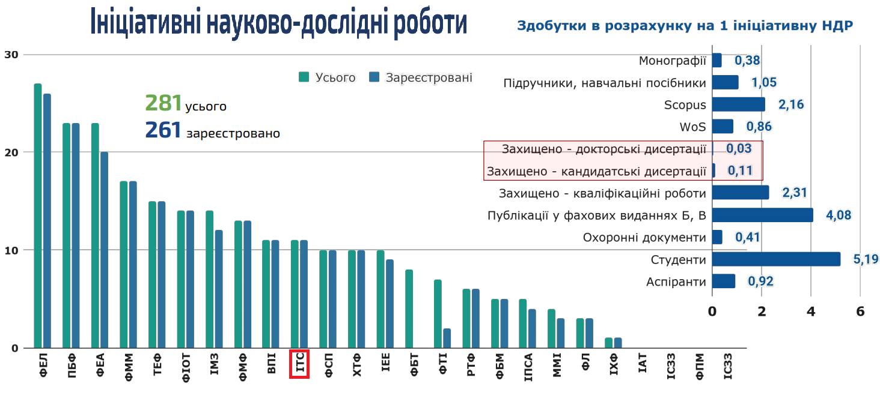
3. Формування та виконання наукової тематики
3.2. Науково-дослідні роботи, що виконуються
на кафедрах у межах робочого часу викладачів

Slide 28
3. Формування та виконання наукової тематики
3.3. Міжнародне наукове і науково-технічне співробітництво
В 2020 році науковці ІТС брали участь у виконанні міжнародних наукових проектах:
За Договором № 16КМZA/475977RS від 26.12.2016 «Розробка цифрового волоконно-оптичного гоніометра із замкнутим контуром управління (RFOG)», (Шифр «АХЕНАР), замовник Компанія Шеньчжень (Шеньюань, КНР), (керівник роботи Іванов С.В.)
За договором №0305/55-М від 27.12.2019 р. «Дослідження системи оцінки рівня наукових досліджень організацій, заснованої на карті знань, яка сама налаштовується, і на графі знань предметної області, який настроюється». Генеральний замовник Інститут інформаційних досліджень Академії наук провінції Шандунь, КНР (керівник роботи Глоба Л.С. )
Отримано міжнародні Гранти:
Романов О.І. проф. каф. ТК. Грант: DE/UA Center of Excellence for AI-aided Big Data Analysisans Transport Infrastructures - AIDA&TI.
Гранти за участь у проекті НІМЕЦЬКО-УКРАЇНСЬКА МЕРЕЖА ЦИФРОВИХ ІННОВАЦІЙ- DigIn.Net -6 (Скулиш М.А., Глоба Л.С.-2, Савчук Захар-2, Пороло Євгеній (ТІ-61)).
Колективний Грант на участь у OSTIS; аспірант Бугаєнко Юрій (каф.ТС), Студенти - Ляшенко Андрій (ТІ-61), Гребінченко M. (ТІ-71мп), Бакай Андрій (ТІ-51), Філімонов Микола (ТІ-81мп). Дата отримання 22.02.2020 р. закордонна стипендія.

Slide 29
3. Формування та виконання наукової тематики
3.3. Міжнародне наукове і науково-технічне співробітництво
Попова М.А. Грант фонду Александера фон Гумбольдта для підтримки наукової співпраці між університетом м. Потсдам (Німеччина) і НАН України «Singular diffusions: analytic and stochastic approaches»
Попова М.А. Грант DFG (Німеччина), проект "Stochastic Dynamics with Interfaces", no. 452119141, за участю НАН України і університету м. Йєна (Німеччина).
Грант на участь у міжнародній конференції OSTIS; Глоба Лариса Сергіївна, зав. каф. ІТМ, проф., Дата отримання 22.02.2020 р. закордонна стипендія.
Грант ЮНЕСКО 2020 Лисенко О.І. „ Digital automatic control systems for information communications engineers”. UNESCO UNITWIN OCW/OER Initiative is a grant program led by the Korean UNESCO UNITWIN Host, Handong Global University, and sponsored by the Korean Ministry of Education.
Грант ЮНЕСКО 2020 Алєксєєва І.В. „Linear optimization methods for engineers and scientists”. UNESCO UNITWIN OCW/OER Initiative is a grant program led by the Korean UNESCO UNITWIN Host, Handong Global University, and sponsored by the Korean Ministry of Education.
Чинні договори, угоди, контракти про науково-технічне співробітництво із зарубіжними ЗВО/НУ, установами, організаціями:
- Digіn.net: НІМЕЦЬКО-УКРАЇНСЬКА МЕРЕЖА ЦИФРОВИХ ІННОВАЦІЙ. ПРОГРАМА ПІДТРИМКИ ІНТЕРНАЦІОНАЛІЗАЦІЇ УКРАЇНСЬКИХ УНІВЕРСИТЕТІВ ВІД DAAD.
- Double Degree Program in Information Communication Networks/Distributed Systems Engineering (ТУ м. Дрезден, Німеччина, 2018-2023)
- Договір про співробітництво між КПІ ім. Ігоря Сікорського та Hochschule Anhalt University of Applied Sciences (HSA, м. Кетен, Німеччина)
- Publishing Agreement, Springer Nature Switzerland AG, Gewerbestrasse 11, 6330 Cham, Switzerland, DocuSign Envelope ID: 52D2C995-84A6-4A4F-9C24-848C7A2880F2 , 2020.

Slide 30
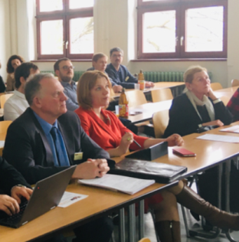

3. Формування та виконання наукової тематики
3.3. Міжнародне наукове і науково-технічне співробітництво
В 2020 році науковці ІТС брали участь у закордонних наукових конференціях:
У березні 2020 р. делегація ІТС у складі Романов О.І., Глоба Л.С., Скулиш М.А., прийняла участь у 8th International Conference on Applied Innovations in IT. Конференція проходила в Німеччині на базі університету Anhalt University of Applied Sciences. На конференції були
представлені доповіді вчених з п'яти країн. Після закінчення конференції
представники ІТС прийняли участь в обговоренні можливих напрямків
співробітництва КПІ ім. Ігоря Сікорського і Університету Anhalt University
of Applied Sciences. Німецьку сторону очолював професор Едуард Сіменс.
19 - 22 лютого 2020 р. відбулась МНТК «Відкриті семантичні технології проектування інтелектуальних систем 2020» (OSTIS-2020); м. Мінськ, Білорусь.
Всіх учасників було відзначено Грантами.

Slide 31

3. Формування та виконання наукової тематики
3.3. Міжнародне наукове і науково-технічне співробітництво
В 2020 році науковці ІТС брали участь у закордонних наукових конференціях:
26-29 травня 2020 р. відбулась VІІІ IEEE International Black Sea Conference on Communications and Networking (BlackSeaCom-2020).
Отримано ПОДЯКИ від IEEE ComSoc за участь та проведення конференції BlackSeaCom-2020 .

Slide 32
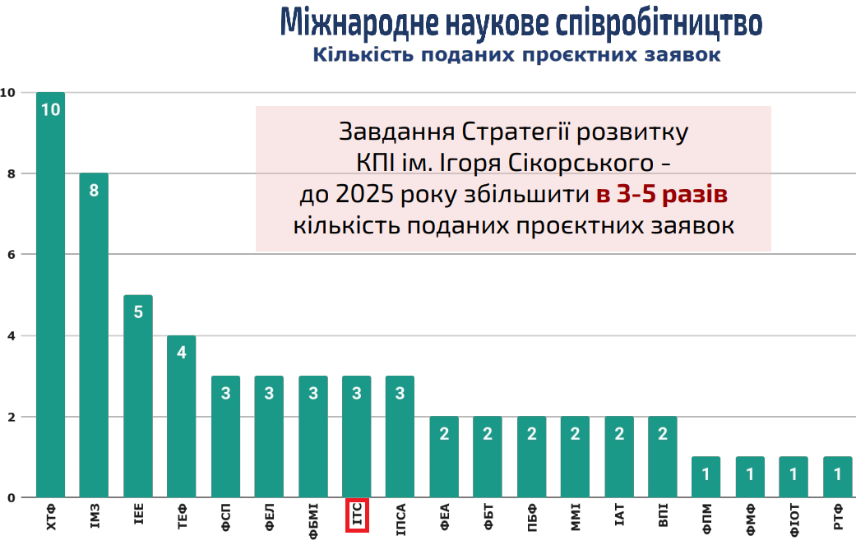
3. Формування та виконання наукової тематики
3.3. Міжнародне наукове і науково-технічне співробітництво
В 2020 році науковцями ІТС було подано на міжнародні конкурси 3 проектних заявки.

Slide 33
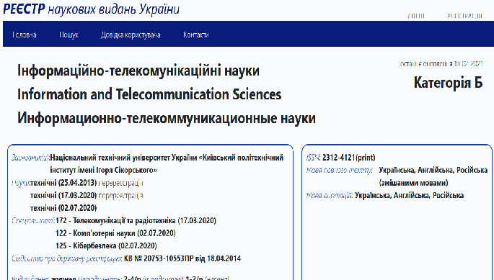

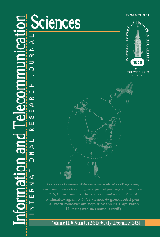
3. Формування та виконання наукової тематики
3.4. Висвітлення результатів досліджень у наукових виданнях університету
ІТС КПІ ім. Ігоря Сікорського випускає Міжнародний журнал наукових досліджень “Information and Telecommunication Sciences” („Інформаційно-телекомунікаційні науки”) ISSN: 2312-4121 (друк.), ISSN: 2411-2976 (ел.друк) Головний редактор М.Ю.Ільченко. Журнал включено до переліку фахових наукових видань України (категорії Б). Публікації журналу представлені в базах даних "Україніка наукова", УРЖ "Джерело", Наукова періодика України, EBSCOhost, Engineering Village, OvidSP, ProQuest, STN International, WorldCat, Google Scholar, OpenAIRE, BASE. Завершено запровадження єдиної технічної платформи Open Journal Systems (OJS) з метою представлення публікацій у Світовій системі безкоштовного відкритого доступу, а в подальшому – також і в комерційній базі "Scopus", за вимогами якої формується та здійснюється політика видання нашого журналу. У 2020 році видано 2 номера.

Slide 34

3. Формування та виконання наукової тематики
3.4. Висвітлення результатів досліджень у наукових виданнях
Науковцями і співробітниками ІТС у 2020 році проведено 3 міжнародних конференції (1 з них закордонна, 1 студентська) і 10 всеукраїнських наукових семінарів, та 15 міжнародних наукових семінарів.
26-29 травня 2020 р. проведено
VІІІ IEEE International Black Sea Conference on
Communications and Networking (BlackSeaCom-2020).
Збірник матеріалів Міжнародної конференції IEEE BlackSeaCom 2020 опубліковано в електронному ресурсі IEEE Xplore Digital Library, яке індексується у Scopus.
https://ieeexplore.ieee.org/xpl/conhome/9234968/proceeding.
Сайт конференції https://blackseacom2020.ieee-blackseacom.org/
https://ieeexplore.ieee.org/search/searchresult.jsp?newsearch=true&queryText=BlackSeaCom

Slide 35
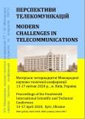
3. Формування та виконання наукової тематики
3.4. Висвітлення результатів досліджень у наукових виданнях університету
ХІV Міжнародна науково-технічна конференція "Перспективи телекомунікацій" проведено 13-17 квітня 2020 року.
За умови карантину конференція пройшла онлайн за допомогою сервісу для проведення відеоконференцій та вебінарів ZOOM. В організації та проведенні конференції взяли участь представники 29 організацій, з них 8 закордонних (T-Systems MSC, Solutions Architect, NVision Czech Republic, BA Dresden University та ін.), 7 факультетів КПІ ім. Ігоря Сікорського та університетів з 6 міст України (Вінниці, Житомира, Києва, Одеси, Полтави, Харкова), а також 6 країн світу (України, Латвії, Німеччини, Сполучених Штатів Америки, Чехії, Швейцарії).
На 3х пленарних та на 8ми секційних засіданнях було заслухано 118 доповідей із 132 поданих. Загалом у роботі конференції взяли участь 169 осіб.
За підсумками роботи восьми секційних засідань конференції було відзначено, що 17 досліджень мають перспективу для продовження в рамках нових наукових тем, а 16 – як стартапи. 34 роботи рекомендовано до друку у фахових виданнях України та за кордоном, зокрема в журналі "Information and Telecommunication Sciences".
За матеріалами конференції видано паперові та електронні
збірник матеріалів конференції і програма (загальний обсяг
друкованого збірника 383 стор., програми 24 стор.)

Slide 36
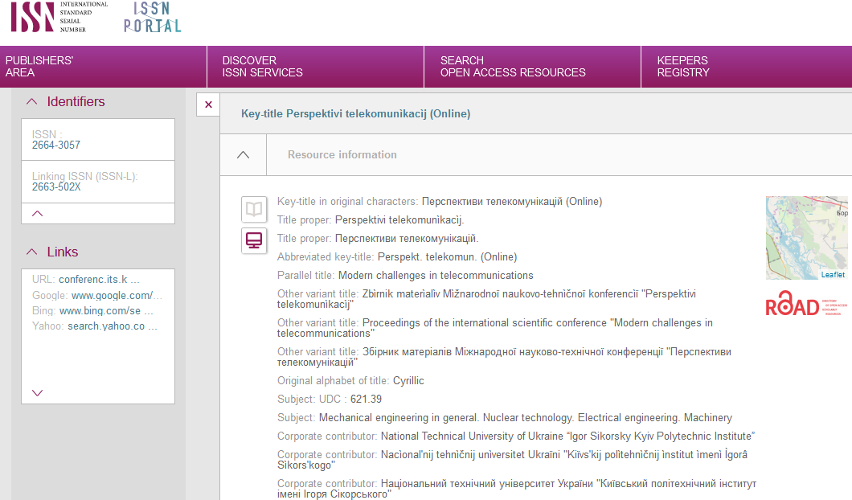
3. Формування та виконання наукової тематики
3.4. Висвітлення результатів досліджень у наукових виданнях університету
Видання "Матеріали міжнародної науково-технічної конференції
"ПЕРСПЕКТИВИ ТЕЛЕКОМУНІКАЦІЙ" ("MODERN CHALLENGES IN TELECOMMUNICATIONS")
внесено у світову базу даних періодичних видань під постійними номерами:
електронний збірник ISSN online 2664-3057 ; друкований збірник ISSN print 2663-502X
(https://portal.issn.org/resource/ISSN/2664-3057)

Slide 37
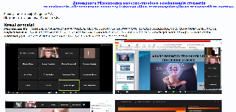
3. Формування та виконання наукової тематики
3.4. Висвітлення результатів досліджень у наукових виданнях університету
ХІІ Міжнародна науково-технічна конференція студентів та аспірантів "Перспективи розвитку інформаційно-телекомунікаційних технологій та систем" «ПРІТС-2020» відбулася 16 квітня 2020 року.
Конференція відбулась on-line за допомогою сервісу для проведення відеоконференцій та вебінарів ZOOM. Всього було подано 26 самостійних доповідей. Крім студентів КПІ, були доповіді з Навчально-наукового інституту інформатизації та телекомунікацій ДУТ, Житомирського військового інституту імені С.П.Корольова та Харківського національного університету радіоелектроніки. Із ХНУРЕ були міжнародні студенти M’Тумбе Абі Трезор та Егбе Годсон Агбара (кер. д.т.н., проф. Єременко Олександра Сергіївна).
Інформація о проведення «ПРІТС-2020» публікується на сайті Інституту телекомунікаційних систем КПІ ім. Ігоря Сікорського www.its.kpi.ua/conferences в розділі МНТК "Перспективи телекомунікацій".
Тези конференції входять до збірника
матеріалів конференції ПТ-2020 та мають
персональні URL-адреси на організаційній
платформі Open Conference Systems
http://conferenc.its.kpi.ua

Slide 38
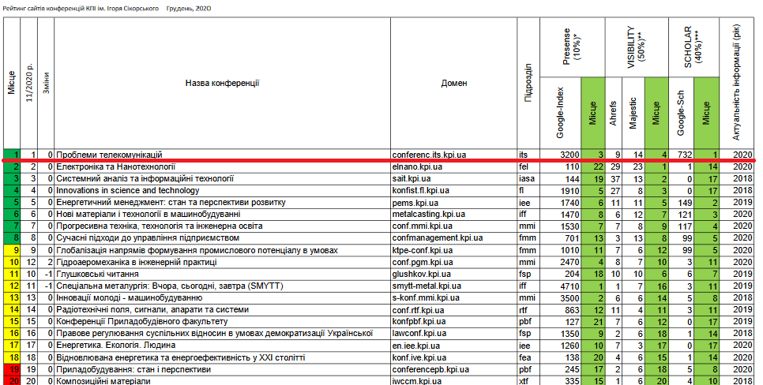
3. Формування та виконання наукової тематики
3.4. Висвітлення результатів досліджень у наукових виданнях університету
РЕЙТИНГ САЙТІВ КОНФЕРЕНЦІЙ КПІ за грудень 2020 року

Slide 39
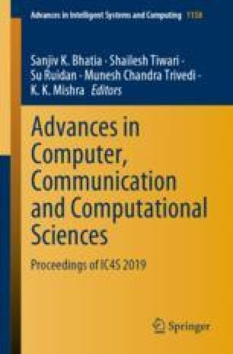
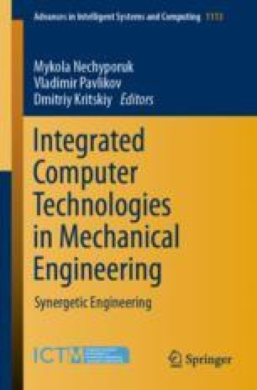
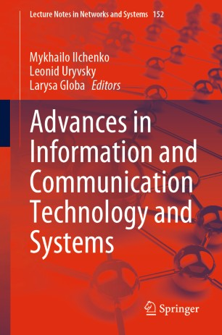
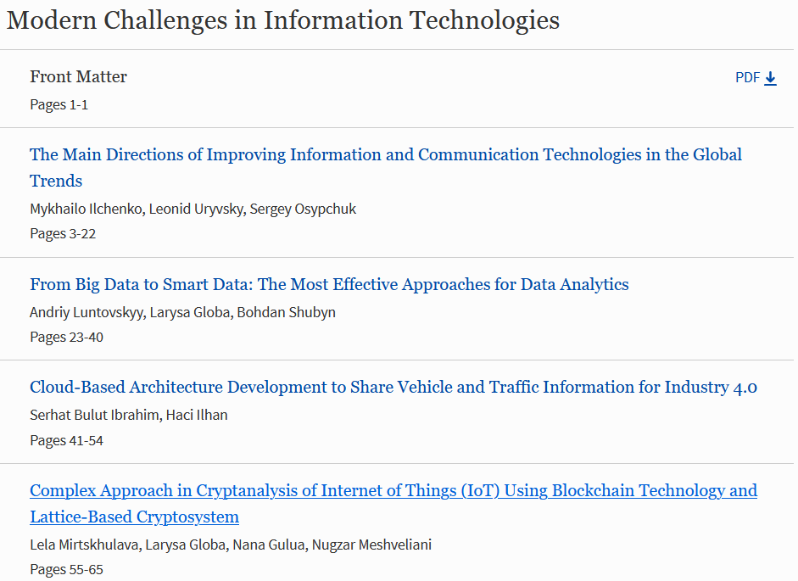

3. Формування та виконання наукової тематики
3.5. Публікаційна активність учених та її роль у рейтингах університету
В 2020 році опубліковано 15 монографій (14 з них закордонні, з них 12 розділів), 7 навчальних посібників, 14 електронних видання, 11 методичних посібників, 2 номери міжнародного журналу, 1 програму міжнародної наукових конференції.
Опубліковано статей 229 статті (11 подано)
з них: у фахових виданнях України - 33, (кат. А- 5, Б - 26, В - 2) (подано 3),
у зарубіжних виданнях – 63 (подано 6),
SCOPUS - 48,
Web of Science - 9.
В інших наукометричних базах даних - 133

Slide 40
3. Формування та виконання наукової тематики
3.5. Публікаційна активність учених та її роль у рейтингах університету
Показники | ТК | ТС | ІТМ | НДІ ТК | ІТС 2020 | ІТС 2019
Опубліковано монографій в Україні всього одиниць | 0 | 0 | 0 | 1 | 1 | 3
Монографій за кордоном всього одиниць | 6 | 2 | 5 | 1 | 14 | 8
Опубліковано підручників всього одиниць | 0 | 0 | 0 | 0 | 0 | 0
Опубліковано навчальних посібників всього одиниць | 2 | 2 | 3 | 0 | 7 | 1
інші (брошури, ДСТУ, довідники, словники, тощо) | 1 | 7 | 0 | 0 | 8 | 14

Slide 41
3. Формування та виконання наукової тематики
3.5. Публікаційна активність учених та її роль у рейтингах університету
Показники | ТК | ТС | ІТМ | НДІ Тк | ІТС 2020 | ІТС 2019
Кількість публікацій (статей) з них у наукових виданнях: всього (од.) | 117 | 39 | 53 | 20 | 229 | 73
з них у фахових виданнях кат. Б,В України всього ( од.) | 16 | 6 | 8 | 3 | 33 | 38
Опублікованих у зарубіжних виданнях країн ОЕСР: всього (од.) | 24 | 12 | 16 | 11 | 63 | 35
Опублікованих у міжнародних наукометричних БД Scopus: всього (од.) | 18 | 9 | 11 | 10 | 48 | 19
Опублікованих у міжнародних наукометричних БД WoS: всього (од.) | 5 | 1 | 2 | 1 | 9 | 8
В інших наукометричних базах даних (крім РИНЦ) : всього (од.) | 77 | 21 | 29 | 6 | 133 | 13

Slide 42
3. Формування та виконання наукової тематики
3.5. Публікаційна активність учених та її роль у рейтингах університету
Показники | ТК | ТС | ІТМ | НДІ Тк | ІТС 2020 | ІТС 2019
Електронні сертифіковані видання, всього | 2 | 7 | 5 | 0 | 14 | 4_34
Кількість проведених наукових Конференцій міжнародних, всього | 1 | 0 | 1 | 1 | 3 | 4
з них за межами України | 0 | 0 | 1 | 0 | 1 | 1
Взято участь у виставках: в національних | 1 | 0 | 1 | 0 | 2 | 3
закордоном | 0 | 0 | 2 | 0 | 2 | 1
Кількість експонатів, які демонструвалися в Україні | 4 | 0 | 1 | 0 | 5 | 16
які демонструвалися закордоном | 0 | 0 | 5 | 0 | 5 | 2

Slide 43
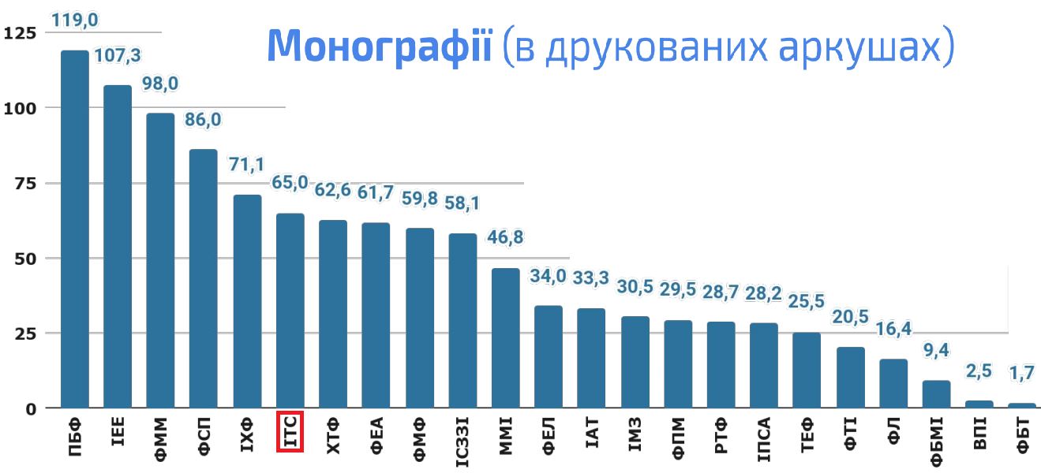
3. Формування та виконання наукової тематики
3.5. Публікаційна активність учених та її роль у рейтингах університету

Slide 44
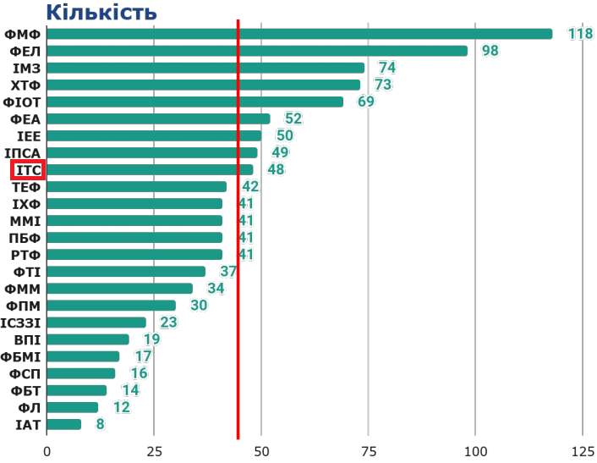
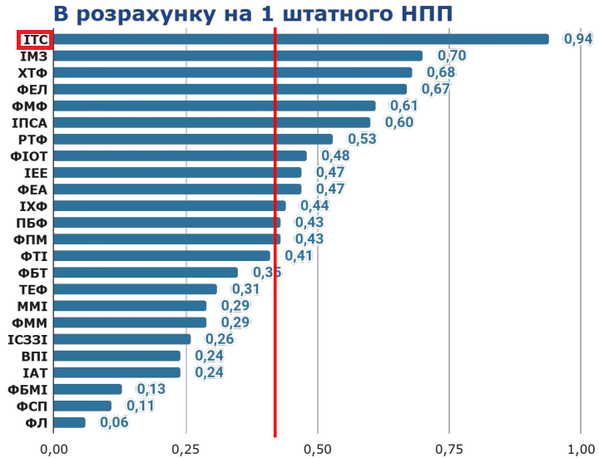
3. Формування та виконання наукової тематики
3.5. Публікаційна активність учених та її роль у рейтингах університету

Slide 45
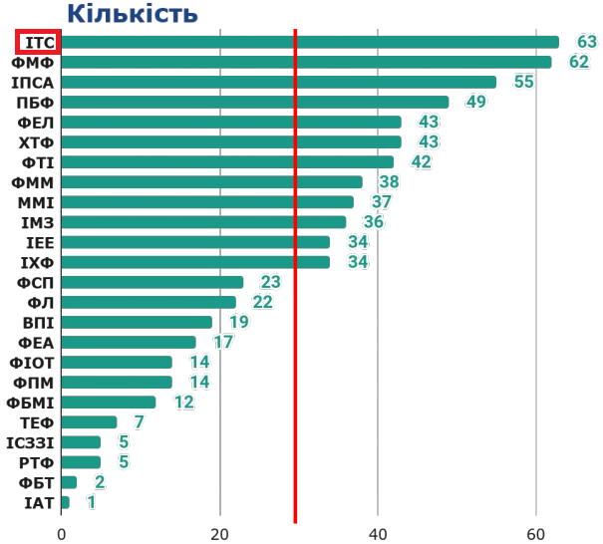
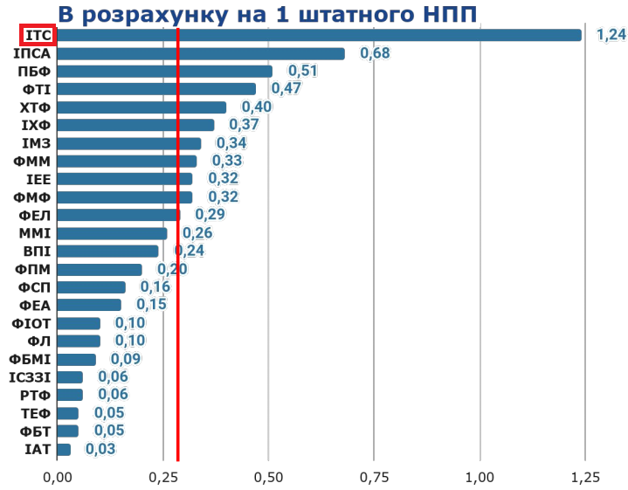
3. Формування та виконання наукової тематики
3.5. Публікаційна активність учених та її роль у рейтингах університету

Slide 46

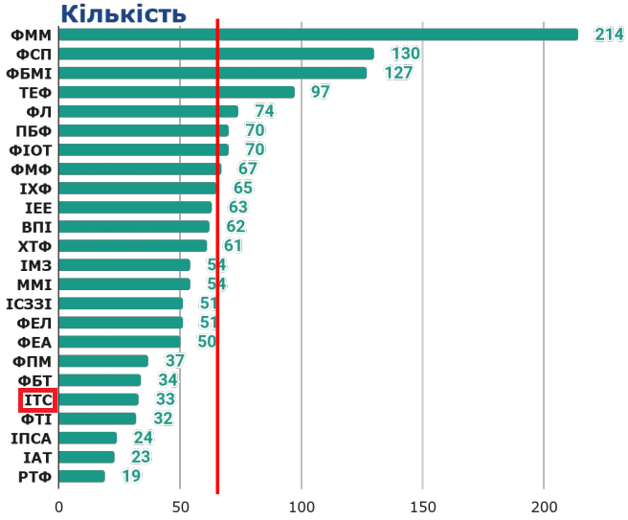
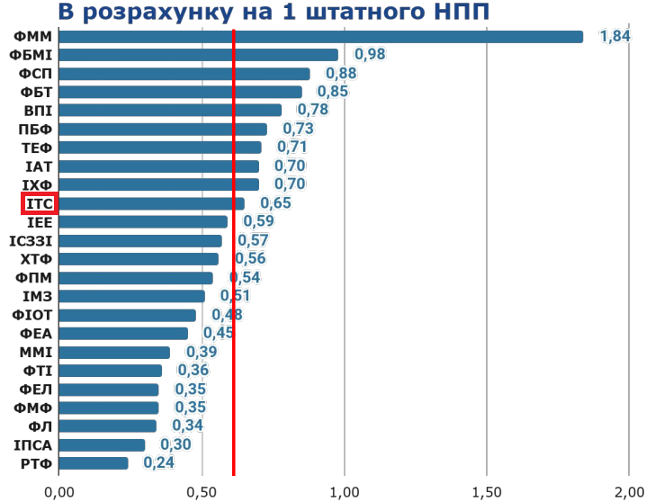
3. Формування та виконання наукової тематики
3.5. Публікаційна активність учених та її роль у рейтингах університету

Slide 47
3. Формування та виконання наукової тематики
3.5. Публікаційна активність учених та її роль у рейтингах університету

Slide 48
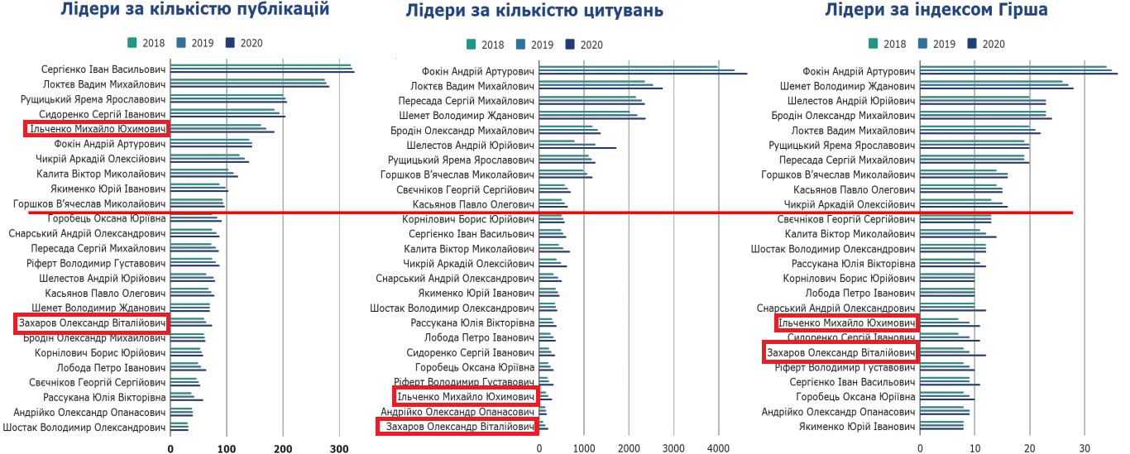
3. Формування та виконання наукової тематики
3.5. Публікаційна активність учених та її роль у рейтингах університету

Slide 49
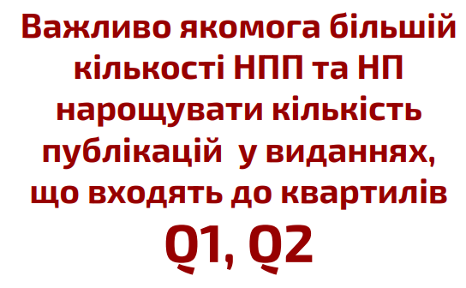
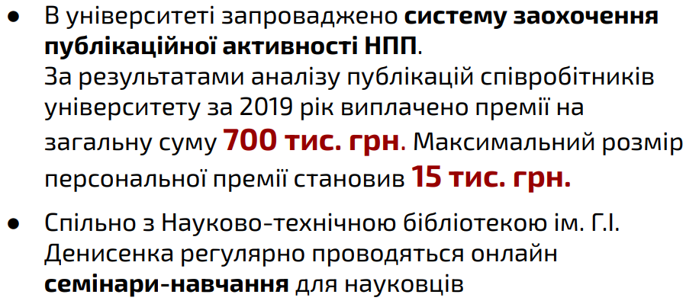
3. Формування та виконання наукової тематики
3.5. Публікаційна активність учених та її роль у рейтингах університету
Представники ІТС, представлених до преміювання
у 2020 році за публікації в 2019 році у виданнях, що індексуються в міжнародних наукометричних базах даних Scopus та Web of Science
Науково-педагогічні працівники:
Авдєєнко Гліб Леонідович ;
Глоба Лариса Сергіївна ;
Ільченко Михайло Юхимович;
Наритник Теодор Миколайович;
Скулиш Марія Анатоліївна;
Трубін Олександр Олексійович.
Наукові працівники:
Захаров Олександр Віталійович;
Розенко Сергій Олександрович.

Slide 50
4. Інноваційна діяльність
4.1. Інноваційні розробки та діяльність
Спільно з Інститутом космічних досліджень НАН і НКА України подано проект AI-aided Big Data Analysis and Transport Infrastructure (AIDA-TI) на конкурс (концепт фаза) оголошений Міністерством освіти та науки Німеччини у квітні 2020-го року. Заявка отримала фінансування.
Планується розгортання нового українсько-німецького Excellence центру. Головною метою проекту є створення та розвиток Німецько-українського центру передового досвіду (для аналізу великих даних та транспортних інфраструктур за допомогою штучного інтелекту.

Slide 51
4. Інноваційна діяльність
4.1. Охорона об’єктів права інтелектуальної власності
Науковцями ІТС в 2020 році отримано 5 патентів, 2 патенти де власник не КПІ (з них 1 закордонний), отримано свідоцтва про реєстрацію авторського права – 8, подано 4 заявки на отримання охоронних документів.
Патенти
1. Патент на корисну модель № 145151 (Україна) «СМУГОПРОПУСКАЮЧИЙ ГРЕБІНЧАСТИЙ ФІЛЬТР», H01P 1/203 (2006.01) // О.В. Захаров, С.О. Розенко, С.М. Літвінцев, Л.С. Пінчук, Пром. Власність, 2018 р., №22 (25.11.2020 р.). (очікується перша сплата збору за підтримання чинності).
2. Патент на корисну модель UA № 140040, Бюл. № 3 від 10.02.2020, Система забезпечення зв'язку між двома радіорелейними станціями / М.Ю. Ільченко, Є.А. Якорнов, Г.Л. Авдєєнко, О.Ф. Цуканов (МПК H04B 7/14). (дію патента припинено, але може бути поновлено).
3. Патент на корисну модель UA № 138585, Бюл. № 23 від 10.12.2019, Спосіб визначення координат елементів бездротової сенсорної мережі / Лисенко О.І., Новиков В.І., Цуканов О.Ф., Якорнов Є.А. (МПК (2019.01) G01S 5/00). (дію патента припинено, але може бути поновлено).
4. Патент на корисну модель № 144798 (Україна), Бюл. № 10 від 26.10.2020, «Аналого-цифровий пристрій двоканального моноімпульсного вимірювання пеленгу джерел радіовипромінювання на несучій частоті вхідних сигналів»/ Ільницький А. І.; Куценко Р. О.; Рудевич А. Є. (МПК (2020.01) G01S 3/00). (із студентами)
5. Патент на корисну модель № 145417 (Україна), Бюл. № 23 від 10.12.2020, «Аналого-цифровий пристрій двоканального моноімпульсного вимірювання несучої частоти джерел радіовипромінювання»/ Ільницький А. І.; Куценко Р. О.; Рудевич А. Є. (МПК (2020.01) G01S 3/00). (із студентами)

Slide 52
4. Інноваційна діяльність
4.2. Охорона об’єктів права інтелектуальної власності
Патенти де власник не КПІ - 2
1. Патент на корисну модель UA № 145067, Бюл. № 22 від 25.11.2020, Спосіб функціонування космічної системи / Матвієнко С.А., Капштик С.В., Рокитський Є.Л. ( МПК (2006), B64G 1/00, B64G 1/22 (2006.01), B64G 1/34 (2006.01), B64G 1/44 (2006.01), H04B 7/00, H04B 7/204 (2006.01)).
2. Патент на винахід № US 2020/0275249 A1 (United States), Aug. 27 , 2020 «SYSTEM AND METHOD FOR PROVIDING INFORMATION USING NEAR FIELD COMMUNICATION» 1. Sun-Kyung Kim, Busan ( KR ) ; Yevhenii YAKISHYN , Kyiv ( UA ) ; Andrii ASTRAKHANTSEV , Kiev ( UA ) ; Mykhaylo KOROBOV , ( UA ) ; Vladimir TUZ , Kharkiv ( UA ) ; Kyoung-Jin Moon, Suwon - si (KR ).
Свідоцтва про реєстрацію авторського права – 4.
1. Офіційний бюлетень №57 (31.03.2020) стор. 402-403, свідоцтво №96078 (17.02.2020 р.) про реєстрацію авторського права на твір “Комп’ютерна програма “Когнітивна ІТ платформа ПОЛІЕДР” (“КІТ ПОЛІЕДР”) (“POLYHEDRON”). Автори: Стрижак О.В., Глоба Л.С., Величко В.Ю. та ін.
2. Офіційний бюлетень №57 (31.03.2020) с.422-423, свідоцтво №96125 (18.02.2020 р.) про реєстрацію авторського права на твір “Комп’ютерна програма “Трансдисциплінарна інформаційно-аналітична система ПРИЗМА” (“ТІАС ПРИЗМА”) Автори: Стрижак О.В., Глоба Л.С., Величко В.Ю., та ін.
3. Офіційний бюлетень №57 (31.03.2020) с.430, свідоцтво №96130 (18.02.2020 р.) про реєстрацію авторського права на твір "Трансдисциплінарні онтологічні дослідження операціональних середовищ і процесів" ("ТОДОС-ПРОЦЕСИ"). Автори: Стрижак О.В., Глоба Л.С., Величко В.Ю. та ін.
4. Офіційний бюлетень №57 (31.03.2020) с.131, свідоцтво №95413 (17.01.2020 р.) про реєстрацію авторського права на Літературний письмовий твір наукового характеру. Стаття «Оценка стабильности сигналов синхронизации в современных пакетных сетях». Автори: Бірюков М.Л., Тріска Н.Р., Худинцев М.М.

Slide 53
4. Інноваційна діяльність
4.2. Охорона об’єктів права інтелектуальної власності
Свідоцтва про реєстрацію авторського права, що не увійшли до статистики КПІ – 4
*** - Офіційний бюлетень «Авторське право і суміжні права №61» ще не опублікований
1. Офіційний бюлетень №61 (**.12.2020) стор. ***-***, свідоцтво №99953 (**.12.2020 р.) про реєстрацію авторського права на твір "Орієнтований підхід безпеки інформації для хмарних обчислень". Автори: Єрмаков А.В.
2. Офіційний бюлетень №61 (**.12.2020) стор. ***-***, свідоцтво №99954 (**.12.2020 р.) про реєстрацію авторського права на твір "Хмарні середовища в сфері телекомунікацій". Автори: Єрмаков А.В.
3. Офіційний бюлетень №61 (**.12.2020) стор. ***-***, свідоцтво №99955 (**.12.2020 р.) про реєстрацію авторського права на твір "Методика проведення моніторингу безпеки в телекомунікаційних мережах з застосуванням методів криптографії". Автори: Єрмаков А.В.
4. Офіційний бюлетень №61 (**.12.2020) стор. ***-***, свідоцтво №99956 (**.12.2020 р.) про реєстрацію авторського права на твір "Модель управління процесом захисту телекомунікаційної мережі передачі даних". Автори: Єрмаков А.В.
Заявки ІТС 2020 - 4
1. Заявка на корисну модель u202006592 від 13.10.2020. «Спосіб ортогонального просторово-часового блочного кодування сигналів» Автори: Солодовник В’ячеслав Ігорович, Науменко Микола Іванович, Уривський Леонід Олександрович, Осипчук Сергій Олександрович.
2. Заявка на корисну модель u202006780 від 21.10.2020. «Спосіб ортогонального просторово-частотного Блочного кодування сигналів». Автори: Солодовник В’ячеслав Ігорович, Науменко Микола Іванович, Уривський Леонід Олександрович, Осипчук Сергій Олександрович.
3. Заявка на винахід a202006987 від 02.11.2020. «Спосіб просторової модуляції сигналів та пристрій для його реалізації». Автори: Солодовник В’ячеслав Ігорович, Науменко Микола Іванович, Уривський Леонід Олександрович, Осипчук Сергій Олександрович.
4. Заявка на патент на корисну модель «Смуго-пропускаючий решітчастий фільтр», u202007336. Автори О.В. Захаров, С.О. Розенко, С.М. Літвінцев, Л.С. Пінчук.

Slide 54
4. Інноваційна діяльність
4.2. Охорона об’єктів права інтелектуальної власності
Показники | ТК | ТС | ІТМ | НДІ Тк | ІТС 2020 | ІТС 2019
Кількість поданих заявок на об'єкти права інтелектуальної власності, усього | 0 | 3 | 0 | 1 | 4 | 7
з них за кордоном | 0 | 0 | 0 | 0 | 0 | 0
Кількість отриманих охоронних документів, усього одиниць | 3 1 не КПІ | 0 | 3 | 1 не КПІ | 7 | 11
із них за кордоном | 0 | 0 | 0 | 1 не КПІ | 1 | 0
Кількість отриманих свідоцтв про реєстрацію авторського права | 5 4 не зарах. | 0 | 3 | 0 | 8 4 не зарах | 0
Кількість отриманих ліцензій | 0 | 0 | 0 | 0 | 0 | 0
Обсяг фінансування за ліцензії, тис.грн. | 0 | 0 | 0 | 0 | 0 | 0

Slide 55
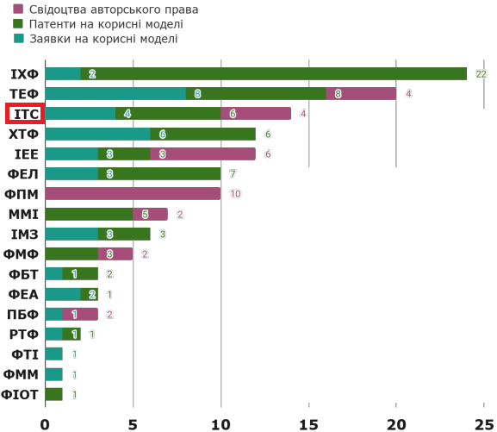
4. Інноваційна діяльність
4.2. Охорона об’єктів права інтелектуальної власності

Slide 56
Завдання на 2021 рік з напряму інноваційної діяльності та трансферу технологій:
● забезпечити проведення низки заходів в межах Х конкурсу інноваційних
проєктів “Sikorsky Challenge”, зокрема провести Другий конкурс оборонних
технологій спільно з ДК "Укроборонпром" та іншими учасниками інноваційної екосистеми;
● дієво реалізовувати на практиці положення "Політики КПІ ім. Ігоря
Сікорського в сфері інтелектуальної власності" і на цій основі вдосконалити
правовідносини у сфері інтелектуальної творчої діяльності;
● активізувати спільну роботу наукових груп і рад Комплексних програм
університету з Інноваційною екосистемою "Sikorsky Challenge КПІ";
● удосконалити систему надання допомоги вченим університету щодо
оформлення об’єктів права інтелектуальної власності та підтримки інновацій;
● забезпечити справедливий розподіл надходжень (роялті) від комерціалізації
об’єктів інтелектуальної власності з урахуванням частки внеску працівників і
здобувачів вищої освіти Університету та інших учасників інноваційного
процесу;
● популяризувати результати інтелектуальної, творчої діяльності яка проводиться в Університеті, шляхом проведення виставок, рекламних кампаній й інших заходів;
● поглиблювати інтеграція з ринком, зокрема із застосуванням віртуального
«Офісу інновацій та трансферу технологій» та дієвої роботи Центру 4.0 КПІ.

Slide 57
5. Забезпечення наукових досліджень і підготовки кадрів
5.1. Кадрове й організаційне забезпечення наукової діяльності
Показники | ТК | ТС | ІТМ | НДІ Тк | Кіл-ть 2020 | Кіл-ть 2019
Чисельність штатних науково-педагогічних працівників всього | 13 | 11 | 14 | 3 | 41 | 42
з них: докторів наук | 3 | 4 | 3 | 0 | 10 | 13
кандидатів наук | 7 | 5 | 8 | 1 | 21 | 29
Чисельність штатних працівників, які виконуюють НДДКР всього | 8 | 3 | 6 | 14 | 31 | 33
з них: докторів наук | 3 | 2 | 2 | 1 | 8 | 9
кандидатів наук | 7 | 1 | 3 | 3 | 14 | 24
Чисельність штатних науково-педагогічних працівників, які працюють в експертних радах МОН України | 3 | 2 | 2 | 1 | 8 | 8

Slide 58
5. Забезпечення наукових досліджень і підготовки кадрів
5.2. Бюджет наукової діяльності
У ході виконання наукових робіт за 2020 рік науковими підрозділами комплексу освоєно об'єми робіт на суму 3828,7 тис.грн.
(1 фундаментальна, 6 прикладних (2 завершуються, з них 1 сумісна з НДІ ЕМCТ) та 5 госпдоговірних тем (3 наук. тех. послуги, 2 міжнародні). Ініціативних – 11 НДР (з них 7 завершуються).
НДІ Телекомунікацій 1236,0 тис.грн.: виконувалось 1 фундаментальна, 3 госпдоговірних.
Кафедрою Телекомунікаційних систем 208,0 тис.грн.: виконувалось
0,5 прикладна та 1 ініціативна роботи.
Кафедрою Інформаційно-телекомунікаційних мереж 789,8 тис.грн.: виконувалось 1,5 прикладних, 1 міжнародна та 3 ініціативних роботи.
Кафедрою Телекомунікацій 1594,9 тис.грн. виконувалось
2,5 прикладних, 1 госпдоговірна та 7 ініціативних робіт

Slide 59
5. Забезпечення наукових досліджень і підготовки кадрів
5.2. Бюджет наукової діяльності
Фінансування НДДКР
Показники | ТК | ТС | ІТМ | НДІ Тк | ІТС 2020 | ІТС 2019
Обсяги фінансування фундаментальні (2201020) тис. грн. | 0 | 0 | 0 | 390 | 390 | 390
кількість робіт | 0 | 0 | 0 | 1 | 1 | 1
прикладні (2201040) тис. грн. | 1448 | 208 | 513,6 | 0 | 2169,6 | 2016,1
кількість робіт | 2,5 | 0,5 | 1,5 | 0 | 4,5 | 5
Державні науково-технічні програми (2201050) тис. грн. | 0 | 0 | 0 | 0 | 0 | 0
кількість робіт | 0 | 0 | 0 | 0 | 0 | 0
Державні замовлення (2201060) тис. грн. | 0 | 0 | 0 | 0 | 0 | 0
кількість робіт | 0 | 0 | 0 | 0 | 0 | 0

Slide 60
5. Забезпечення наукових досліджень і підготовки кадрів
5.2. Бюджет наукової діяльності
Фінансування НДДКР
Показники | ТК | ТС | ІТМ | НДІ Тк | ІТС 2020 | ІТС 2019
Державний фонд фундаментальних досліджень (ДФФД) тис. грн. | 0 | 0 | 0 | 0 | 0 | 0
кількість робіт | 0 | 0 | 0 | 0 | 0 | 0
Обсяг фінансування за проектами міжнародного співробітництва тис. грн. | 0 | 0 | 276,2 | 840 | 1116 | 650
кількість робіт (грантів) | 0 | 0 | 1 | 1 | 2 | 1
Обсяг фінансування за госпдоговорами та НТ послугами) тис. грн. | 146,9 | 0 | 0 | 6 | 152,9 | 189,3
кількість робіт/послуг | 1 | 0 | 0 | 2 | 3 | 4

Slide 61
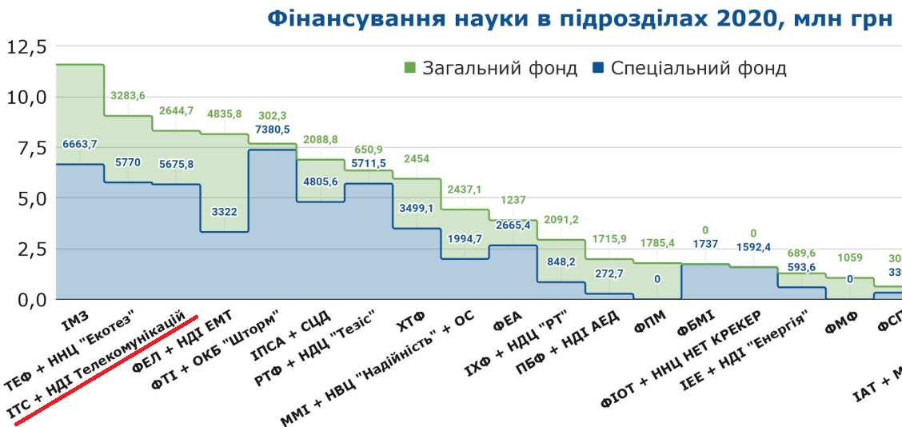
5. Забезпечення наукових досліджень і підготовки кадрів
5.2. Бюджет наукової діяльності

Slide 62
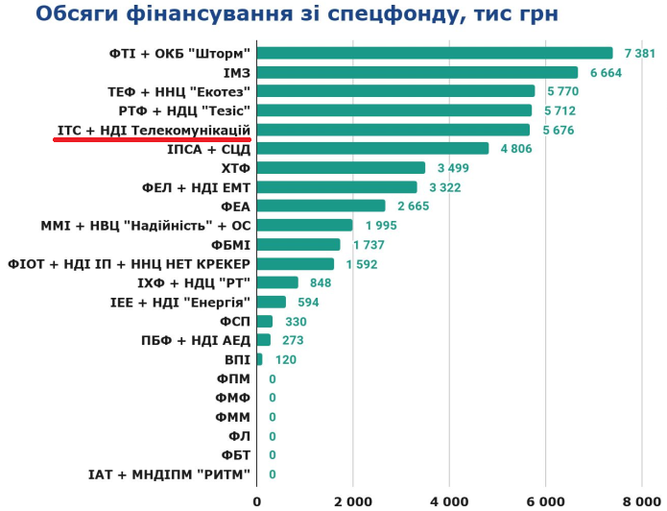
5. Забезпечення наукових досліджень і підготовки кадрів
5.2. Бюджет наукової діяльності

Slide 63
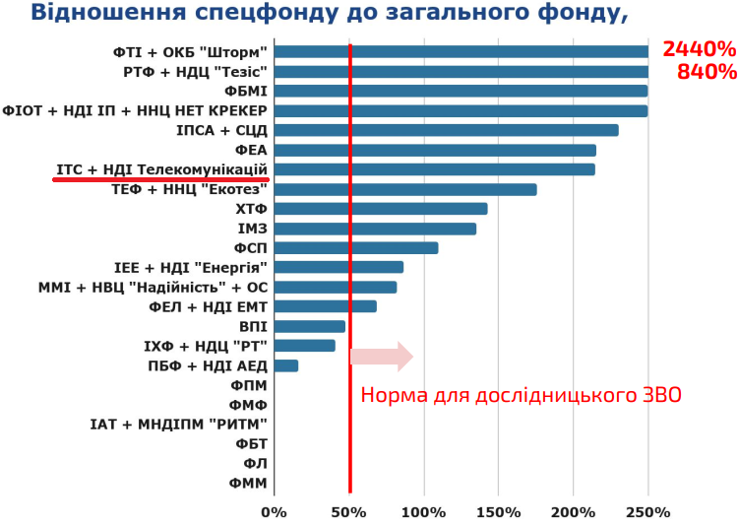
5. Забезпечення наукових досліджень і підготовки кадрів
5.2. Бюджет наукової діяльності

Slide 64
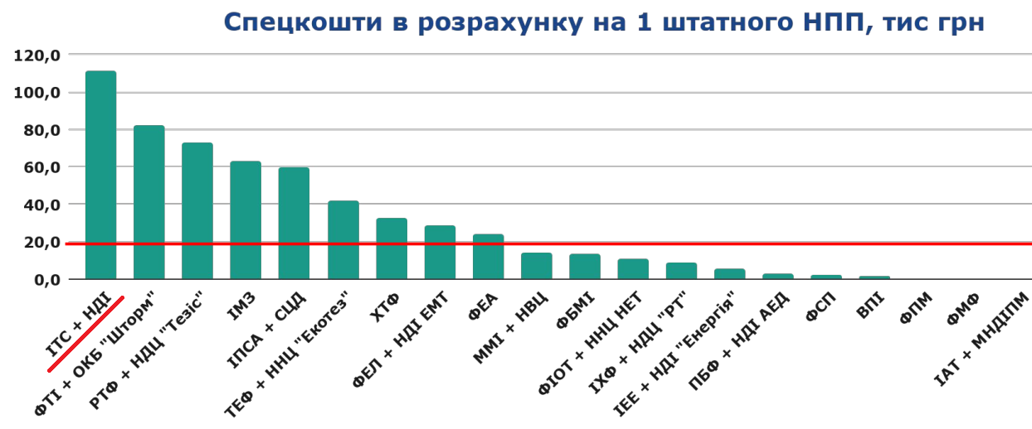
5. Забезпечення наукових досліджень і підготовки кадрів
5.2. Бюджет наукової діяльності

Slide 65
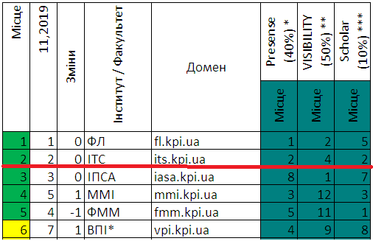
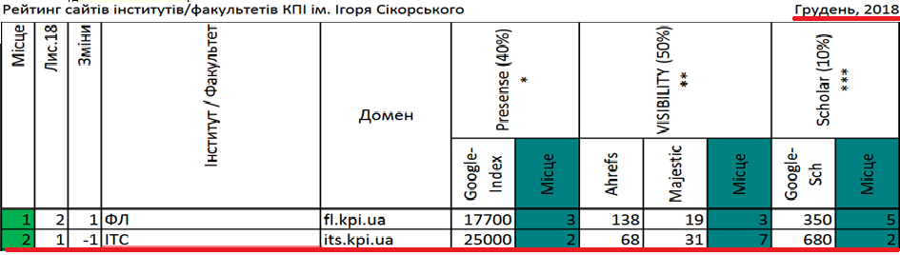
5. Забезпечення наукових досліджень і підготовки кадрів
5.3. Інформаційно-телекомунікаційне середовище
для наукової та навчальної діяльності ІТС
Рейтинг сайтів інститутів/факультетів
(грудень, 2019)

Slide 66

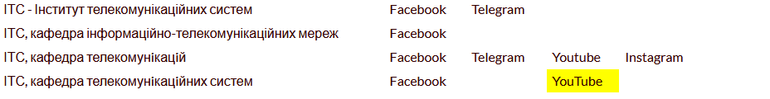
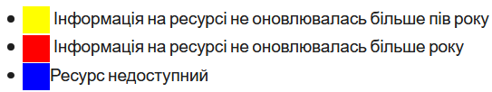
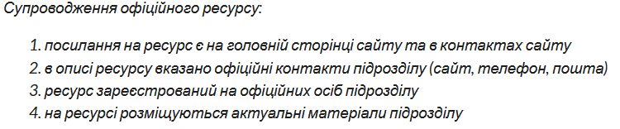
5. Забезпечення наукових досліджень і підготовки кадрів
5.3. Інформаційно-телекомунікаційне середовище
для наукової та навчальної діяльності ІТС
https://webometr.kpi.ua/networks

Slide 67
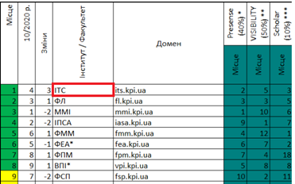
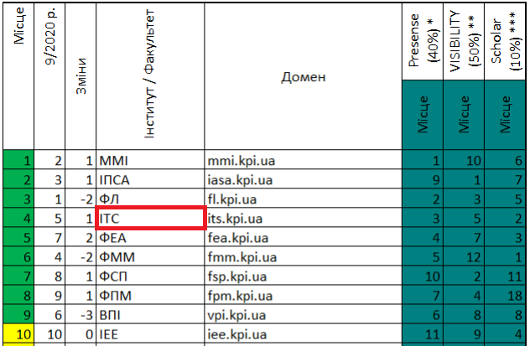
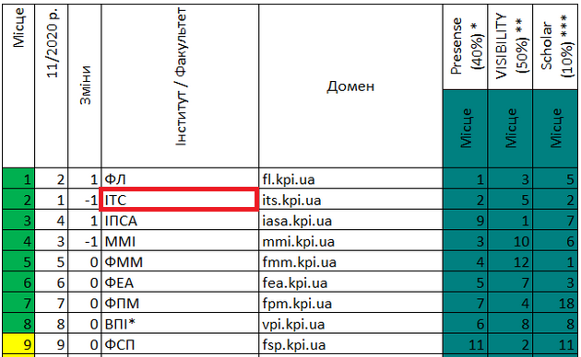
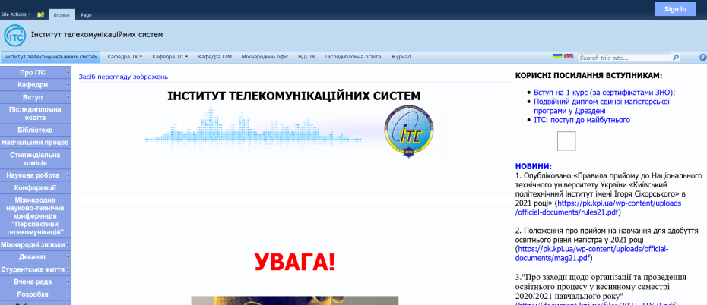
5. Забезпечення наукових досліджень і підготовки кадрів
5.3. Інформаційно-телекомунікаційне середовище
для наукової та навчальної діяльності ІТС
https://webometr.kpi.ua/networks

Slide 68
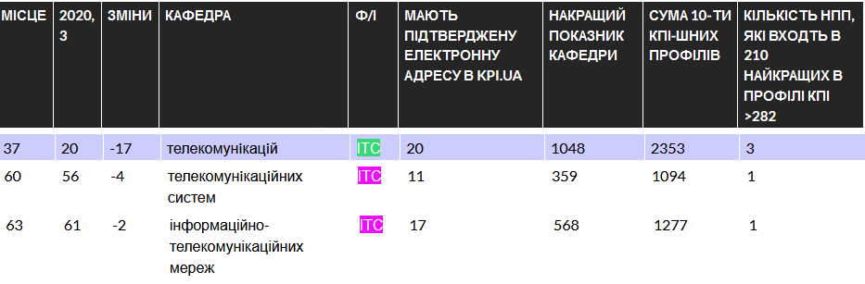

5. Забезпечення наукових досліджень і підготовки кадрів
5.3. Інформаційно-телекомунікаційне середовище
для наукової та навчальної діяльності ІТС
Прозорість сайтів кафедр
Наявність неналежним чином оформлених чи дублетних профілів вплинула на результати кафедр
https://webometr.kpi.ua/tr-2020-4

Slide 69
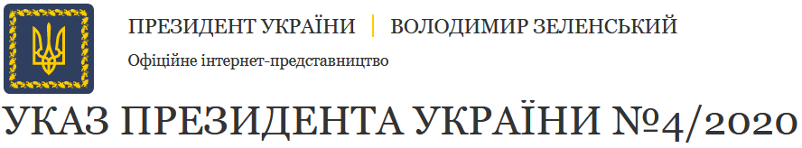

5. Забезпечення наукових досліджень і підготовки кадрів
5.4. Визнання досягнень науковців ІТС
Указом Президента України № 4/2020 від 13.01.2020 р.
Державною премією України в галузі науки і техніки 2019, було нагороджено співавтора Уривського Леоніда Олександровича (д.т.н., проф., каф. ТС) за роботу «Забезпечення функціональної безпеки критичних інформаційно-керуючих систем.
Робота була представлена Національним аерокосмічним університетом імені М.Є.Жуковського "Харківський авіаційний інститут". Повний список авторів: д.т.н. Харченко В.С., д.ф.-м.н. Яковлев С.В., д.т.н. Лукін В.В., к.т.н. Горбачик О.С., д.ф.-м.н. Летичевський О.О., к.т.н. Сіора О.А., к.т.н. Сидоренко М.Ф., д.т.н. Уривський Л.О.
Скулиш Марії Анатоліївні призначено стипендію Кабінету Міністрів України для молодих вчених за Постановою президії Комітету з Державних премій України в галузі науки і техніки від 06 листопад 2020 року № 6.

Slide 70
5. Забезпечення наукових досліджень і підготовки кадрів
5.4. Визнання досягнень науковців ІТС
На засіданні ВР ІТС КПІ ім. Ігоря Сікорського №8 від 28.09.2020 р. було одноголосно ухвалено подання кандидатури професора кафедри телекомунікацій Наритника Т.М. на здобуття державної стипендії для видатних діячів науки.
Студентка ІТС Мороз Анастасія Миколаївна (ТІ-91мп) – отримала стипендію від Президента України у І семестрі 2020/2021 н.р. (Наказ МОН №1208 від 29.09.2020 р.)

Slide 71
_{Завдання на 2021 рік з напряму}
покращення позицій університету в
світових і вітчизняних рейтингах:
● керівникам науки всіх підрозділів університету забезпечити стале зростання наукометричних показників вчених університету, кількості проєктних пропозицій, що подаються на міжнародні конкурси та кількості видань університету, включених до провідних міжнародних наукометричних баз даних;
● науковцям КПІ пріоритетно публікувати свої наукові праці в наукових виданнях чи матеріалах конференцій, що індексуються наукометричними базами Scopus чи Web of Science, переважно квартилів Q1 та Q2;
● науковцям КПІ всіх рівнів всіляко розширювати власні наукові контакти із закордонними колегами щодо проведення спільних досліджень та опублікування їх результатів у міжнародних наукових виданнях, що індексуються в провідних світових наукометричних базах;
● редакційним колегіям наукових видань КПІ вжити адекватних заходів щодо відповідності вимогам баз Scopus та Web of Science та подальшої індексації ними наукових праць університету;

Slide 72
_{Завдання на 2021 рік з напряму}
забезпечення подальшого розвитку університету:
● максимально сприяти та підтримувати будь-які ініціативи щодо розвитку матеріально-технічної бази, створення нових Центрів колективного користування науковим обладнанням, оновлення дослідницького і технологічного обладнання для провадження наукової діяльності, в тому числі із залученням на взаємовигідних умовах приватного капіталу, співпраці
з вітчизняними та закордонними компаніями;
● забезпечити подальший розвиток онлайн-сервісів НДЧ, зокрема інформатизацію управлінської діяльності, електронних баз інноваційних розробок, патентів та потенціалу наукових шкіл; розвивати інформатизацію на основі університетських програм інформатизації та стандартизації з підвищенням рівня інформатизаційної безпеки.

Slide 73
Дякуємо науковцям ІТС
КПІ ім. Ігоря Сікорського
за результативну роботу 2020 року!
Сподіваємось на ефективну
роботу і в 2021 році.

